Slide 1

GTIII
Chuỗi và
Phương trình vi phân

Slide 2

§4
Ôn lại
Viện Toán ứng dụng và Tin học, Đại học Bách Khoa Hà Nội

Slide 3
Chiến lược
Chúng ta có một số kỹ thuật để kiểm tra một chuỗi là hội tụ hay phân kỳ, vấn đề là chọn tiêu chuẩn nào. Về khía cạnh này, kiểm tra tính hội tụ của một chuỗi giống như tính tích phân.
Một lần nữa, không có quy tắc nào cho việc này, nhưng có thể sử dụng một vài hướng dẫn.
Sẽ là không thông minh nếu thực hiện kiểm tra theo một thứ tự nào đó. Việc ta cần phải làm là nhận diện dạng.

Slide 4
Chiến lược
1. Chuỗi có dạng gần giống Σ 1/n^{p}, mà ta đã biết hội tụ khi p > 1 và phân kỳ khi p ≤ 1.
2. Chuỗi có dạng tương tự chuỗi lũy thừa Σ ar^{n}, hội tụ khi | r | < 1 và phân kỳ khi | r | ≥ 1. Nhiều khi phải biến đổi một chút để đưa về dạng này.
3. Nếu chuỗi có dạng gần giống hai dạng trên, ta có thể thực hiện tiêu chuẩn so sáng. Đặc biệt khi a_{n} có dạng phân thức đại số theo n thì nên so sánh với chuỗi Σ 1/n^{p}.
Tiêu chuẩn so sánh chỉ áp dụng cho chuỗi dương, nhưng ta luôn có thể sử dụng tiêu chuẩn so sánh để kết luận về tính hội tụ tuyệt đối.

Slide 5

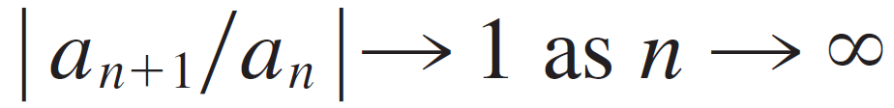

Chiến lược
4. Nếu có thể nên kiểm tra điều kiện phân kỳ
5. Nếu chuỗi có dạng đan dấu Σ(–1)^{n – 1}b_{n} hay Σ(–1)^{n}b_{n}, thì có thể sử dụng tiêu chuẩn Leibnitz.
6. Nếu chuỗi chứa giai thừa, hay tích (bao gồm cả lũy thừa) thì có thể sử dụng tiêu chuẩn D’arlembert. Chú ý rằng
xảy ra với các hàm phân thức đại số của n vì thế không nên sử dụng tiêu chuẩn D’arlembert cho những chuỗi này.
7. Nếu a_{n} có dạng (b_{n})^{n}, nên sử dụng tiêu chuẩn Cauchy.
8. Nếu a_{n} = f (n), với tích phân dễ tính, thì nên sử dụng tiêu chuẩn tích phân.

Slide 6
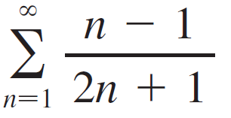
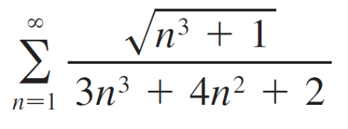
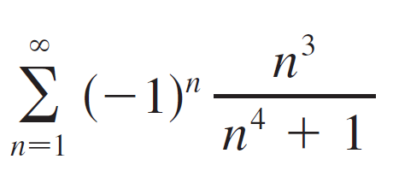
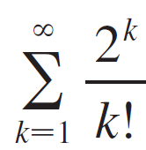
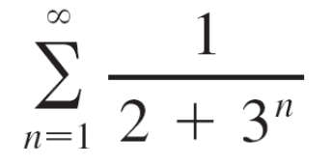
Ví dụ

